Slide 1

Latvijas Tehnoloģiskais centrs – atbalsts uzņēmējiem!
Apvārsnis Eiropa: No idejas līdz ietekmei
https://een.ec.europa.eu
https://een.lv
https://techcenter.lv

Slide 2

Latvijas Zinātņu akadēmija
Fizikālās Enerģētikas institūts
Latvijas Nacionālā Kvalitātes biedrība
Rīgas dome
1993
Pirmā tehnoloģiski orientēta biznesa atbalsta struktūra Latvijā
Veicināt sadarbību starp industriju un augstākās izglītības un pētniecības institūcijām;
Veicināt MVU uzņēmumu izaugsmi un uz augstām tehnoloģijām balstītas produkcijas ražošanu;
Veicināt starptautisko sadarbību zinātnes, ekonomikas un konkurētspējīgas produkcijas ražošanas sfērā;
Veicināt inovācijai atvērtas sabiedrības veidošanos Latvijā.
Latvijas Tehnoloģiskais centrs

Slide 3


Galvenās aktivitātes
E
PROJEKTI
PASĀKUMI
PROJEKTI
Interreg, Framework, (Horizon Europe, SMP), Erasmus. Īndividuālie projekti.
Inovāciju stendi: Riga Food, TechIndustry, Riga Comm, Game Wave
Kontaktbiržas (visi formāti)
Teh-tūrisms.
P
PASĀKUMI
3PI
P
INOVĀCIJA
PROTOTIPĒŠANA
MVU apmācības, politikas veidošana&ieteikumi, tehnoloģiju pārnese, pētniecības rezultātu komercializācija.
INOVĀCIJA
Digitālo prototipu tīkls- tehnikas laika iegāde ar operatoriem MVU darba vietās. Starptautiskā sadarbība.
I
PROTOTIPĒŠANA
Kā vienmēr gatavi jauniem izaicinājumiem!!!

Slide 4
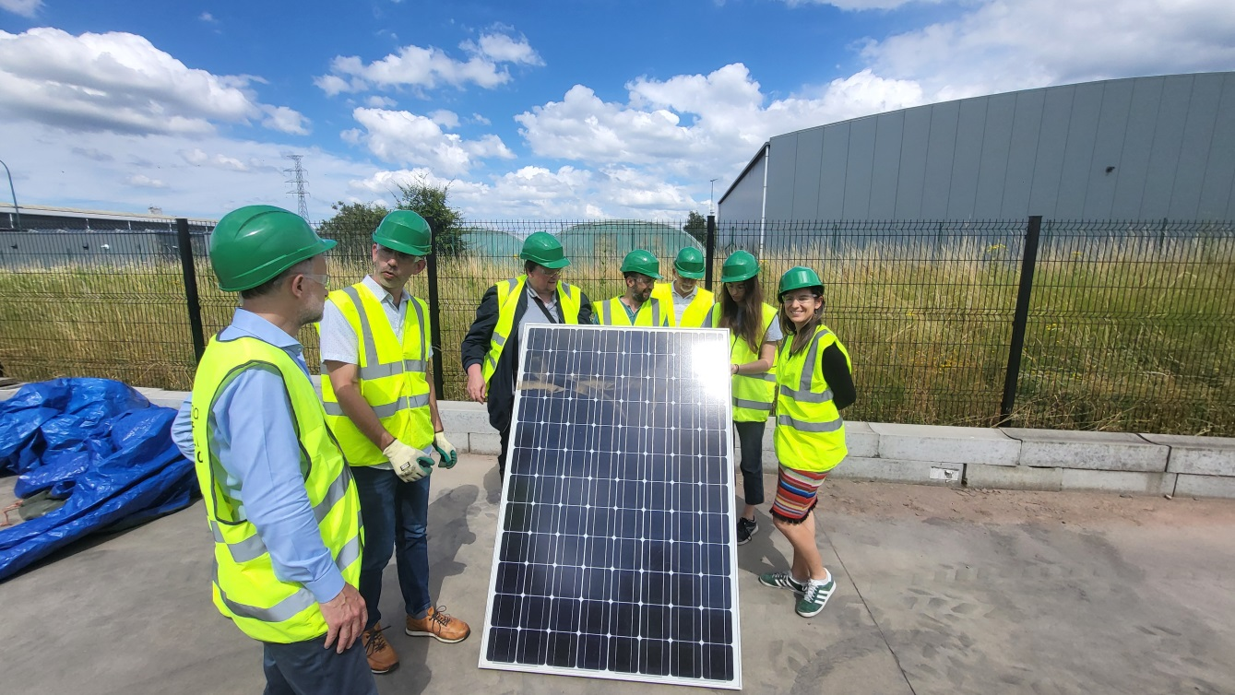
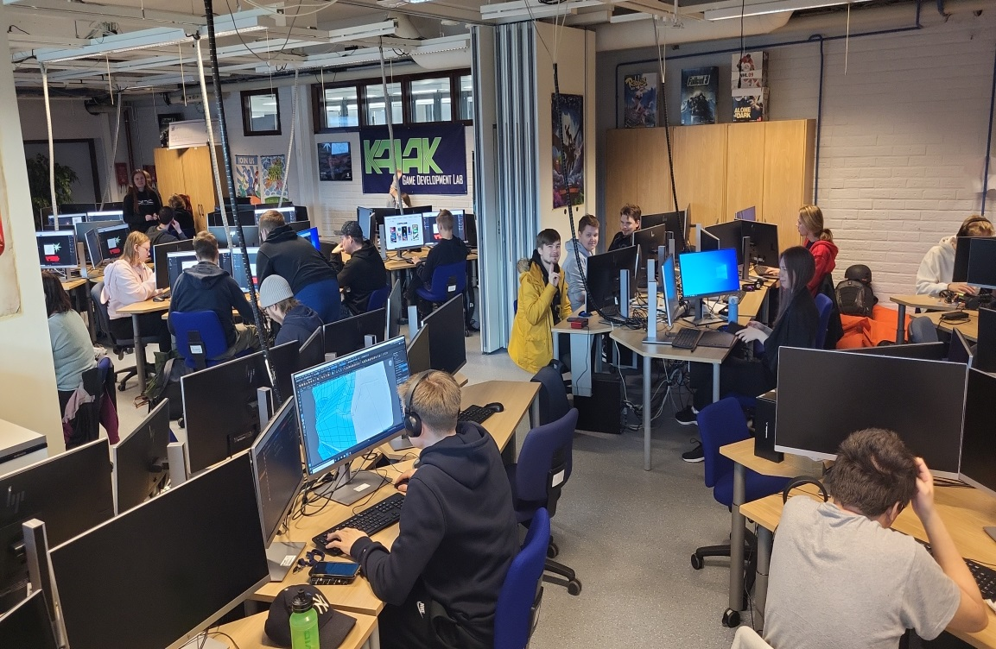
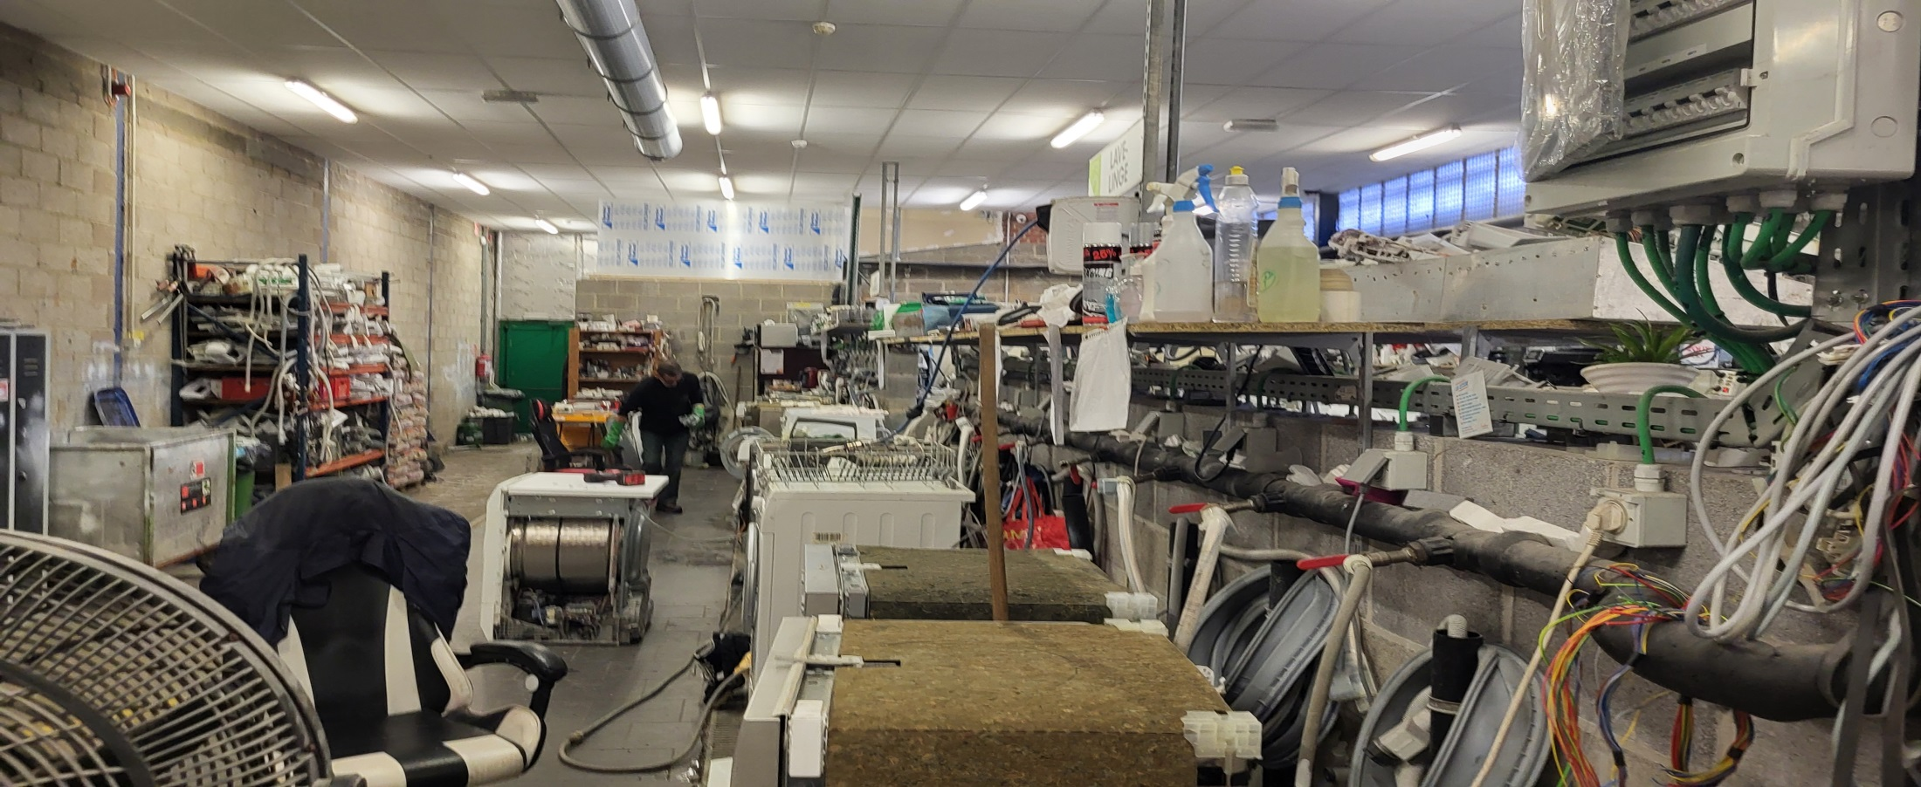
UZŅĒMUMU APMEKLĒJUMI

Slide 5
EEN- pasaulē lielākais atbalsta tīkls MVU starptautiskās sadarbības veicināšanai
ENTERPRISE EUROPE NETWORK (EEN)
EIROPAS BIZNESA ATBALSTA TĪKLS (no 2008)
(EEN LATVIJA – LTC, LIAA, LTRK)
https://een.ec.europa.eu
https://een.lv
https://techcenter.lv

Slide 6
EU-27
Austria
Belgium
Bulgaria
Croatia
Cyprus
Czechia
Denmark
Estonia
Finland
France
Germany
Greece
Hungary
Ireland
Italy
Latvia
Lithuania
Luxembourg
Malta
Netherlands
Poland
Portugal
Romania
Slovakia
Slovenia
Spain
Sweden
International
Albania
Armenia
Bosnia and Herzegovina
Brazil
Canada
Chile
Colombia
Egypt
Iceland
India
Israel
Japan
Korea
Kosovo
Moldova
Montenegro
New Zealand
Northern Macedonia
Norway
Serbia
Singapore
Switzerland
Taiwan
Türkiye
Ukraine
United Kingdom
United States
Vietnam
Disclaimer: Some countries’ agreements might still be in process of being signed

Slide 7


Slide 8
Tehnoloģijas
Pētniecība
Bizness
EIROPAS BIZNESA ATBALSTA TĪKLS (EEN)
Starptautiska sadarbība
Palīdzam MVU atrast jaunus
sadarbības partnerus pasaulē

Slide 9
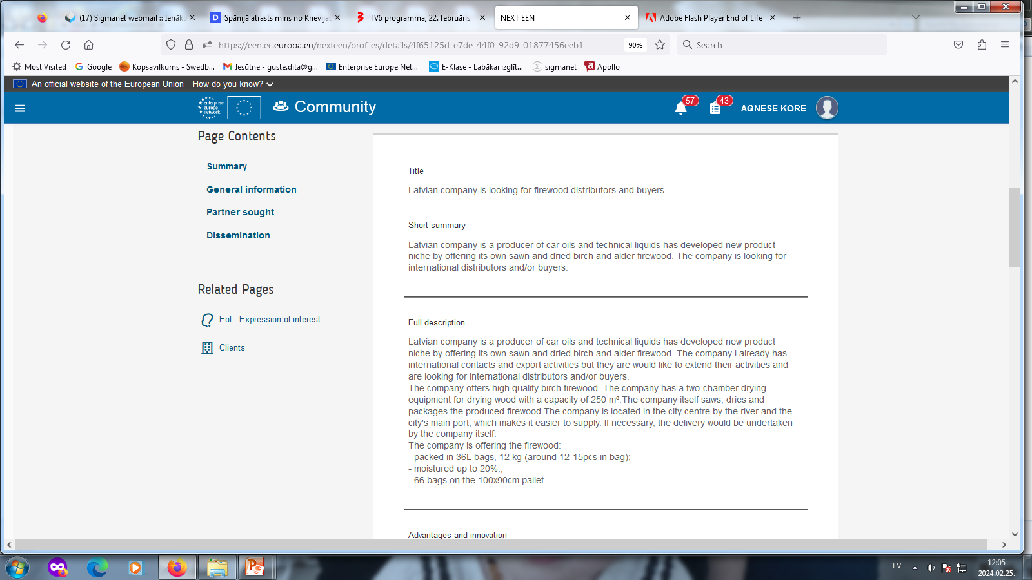
BIZNESA SADARBĪBAS PROFILS

Slide 10
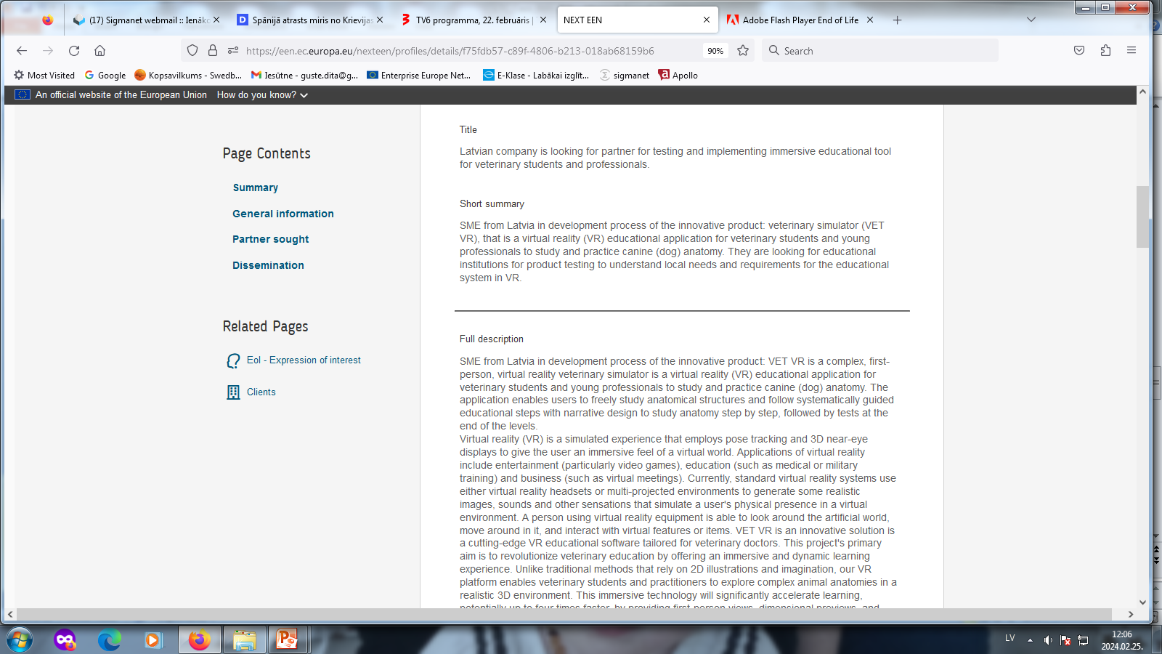
TEHNOLOĢIJU SADARBĪBAS PROFILS

Slide 11
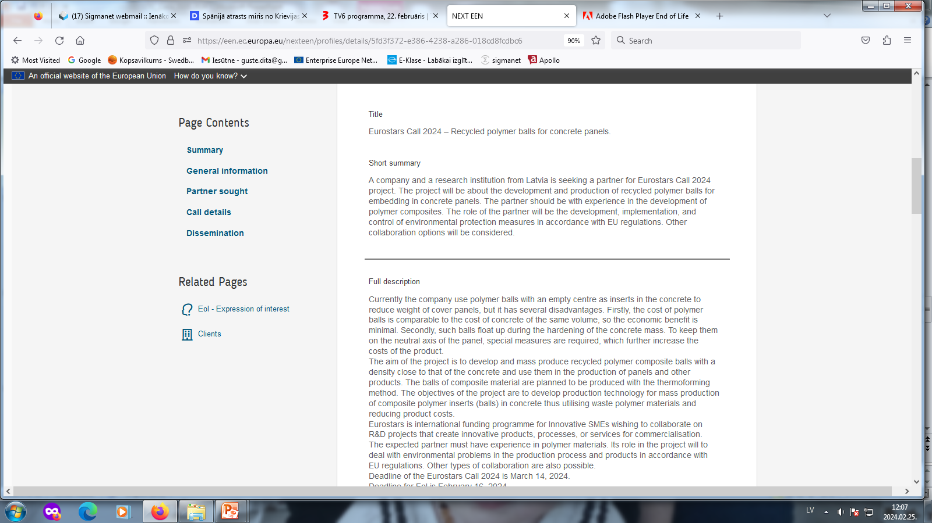
PĒTNIECĪBAS (PROJEKTU KONSORCIJS) SADARBĪBAS PROFILS

Slide 12


PIESAKI SAVU DALĪBU BEZMAKSAS INOVĀCIJAS STENDĀ:
Ja esi mazs uzņēmums!!!
Ja tev ir interesants produkts!!!
Ja tev ir inovatīvs risinājums!!!
9-10 OKTOBRIS

Slide 13

Mēs neatsakam palīdzību nevienam uzņēmumam, kas darbojas Latvijā un grib ko sasniegt un attīstīt savā nozarē!!!
Paldies!
Agnese Kore
+371 29276547
agnese.kore@techcenter.lv
www.techcenter.lv
https://www.facebook.com/lvtehcentrs
https://www.linkedin.com/company/techcenter-lv

